Slide 1
Родительское собрание на тему «Почему ребенку нужна игра?»
МБДОУ д/с № 29 г. Кстово
Нижегородская область
воспитатель Красильникова Ю.О.

Slide 2
Игра —в значительной степени
основа всей человеческой культуры. Анатолий
Васильевич
Луначарский
Кто такие наши дети?
Это дети, стоящие на головах.
Чтобы выглядеть прилично,
Ведь из такого положения видно отлично,
Что взрослые не такие большие
И растут вверх ногами ,
Ходят с серьезными головами,
И смотрят, что это дети делают.
«Ну-ка, ну-ка»,- присматриваются взрослые,
Поворачиваются и понимают,
Что дети им мир игры открывают.
Чудесный мир игры – это просто!
Примерим этот мир на себя.

Slide 3
Игра – отражение детьми социальных взаимоотношений возникающих между людьми. Центральным в игре является выполнение роли, взятой на себя ребенком.

Slide 4
Игра – способ передачи опыта, накопленного человечеством. Животные тоже играют, но если сравнить игру, например, котенка и человека, то мы видим, что игра человека в разные времена имеет разное содержание, а игра котенка всегда одинакова. Игрушки для детей – это слова, а игра – это речь.

Slide 5
Игра – это важное звено в общении между детьми.
В дальнейшем детям, которые успешно овладели игровой деятельностью в дошкольном возрасте, будет проще заводить друзей в школе, разрешать свои проблемы при помощи общения.

Slide 6
Игра перестала носить творческий характер. Игра ведет развитие ребенка-поэтому она ведущая. Игра это школа общения: до 3 лет общение с мамой дороже кислорода; с 1 года до 3 благоприятное время для речи, в игре он учится понимать взрослого, сверстника.

Slide 7
Какие бывают игры

Slide 8
ИГРЫ-ЭКСПЕРИМЕНТИРОВАНИЯ: с игрушками и предметами, с природными объектами, животными и людьми, со специальными игрушками для экспериментирования. СЮЖЕТНЫЕ САМОДЕЯТЕЛЬНЫЕ: сюжетно-отобразительные, театрализованные. ТРЕНИНГОВЫЕ (ДИДАКТИЧЕСКИЕ) ИГРЫ: интеллектуальные, сенсомоторные, адаптивные. ОБРЯДОВЫЕ ИГРЫ (народные, идущие от исторических традиций): тихие игры, игры-забавы, развлечения.

Slide 9
Сюжетно-отобразительная игра Третий год жизни дошкольника характеризуется как период сюжетно-отобразительной игры, которая предшествует сюжетно-ролевой игре. Малыши часто еще действуют подражательно, но его действия существуют в рамках определенной роли: мамы, шофера, доктора. Сюжетные игры, помимо познавательного назначения, развивают детскую инициативу, творчество, наблюдательность.

Slide 10
ТЕАТРАЛИЗОВАННАЯ ИГРА
Многие считают, что интерес к театрализованной игре проявляется только у старших дошкольников. Хотя уже в 2-3 года малыши живо интересуются играми с куклой, их впечатляют небольшие сюжеты, они с удовольствием выражают свои эмоции в двигательных образах-импровизациях под музыку. Именно на основе первых впечатлений от художественной игры впоследствии будут развиваться творческие способности детей.

Slide 11
ДИДАКТИЧЕСКАЯ ИГРА
Дидактической называют игру, которая имеет конкретную образовательную задачу. Дидактическая игра закрепляет знания, полученные детьми, развивает самостоятельность мышления, сенсорные способности, активизирует речевое развитие, стимулирует развитие любознательности. В дидактической игре формируется представления о взаимоотношениях людей, появляется первый опыт взаимодействия, который ориентирует ребенка на взрослого, сверстника.

Slide 12
В ИГРЕ 1.рождается и формируется ВООБРАЖЕНИЕ
2.развивается МЕЛКАЯ И КРУПНАЯ МОТОРИКА
3. учатся ОРИЕНТИРОВАТЬСЯ В СФЕРЕ ЧЕЛ-Х
ОТНОШЕНИЙ
4. учатся ОБЩАТЬСЯ СО ВЗРОСЛЫМИ И
СВЕРСТНИКАМИ
5. формируется ПРОИЗВОЛЬНОСТЬ (овладение
собственным поведением)
6. развивается РЕЧЬ
7. формируется ПРОИЗВОЛЬНАЯ ПАМЯТЬ,
ВНИМАНИЕ
8. учатся ДЕЙСТВОВАТЬ ПО ПРАВИЛУ, ПО ОБРАЗЦУ.
ВОЗНИКАЮТ ВИДЫ ДЕЯТЕЛЬНОСТИ: РИСОВАНИЕ, КОНСТРУИРОВАНИЕ, УЧЕБНАЯ ДЕЯТЕЛЬНОСТЬ.

Slide 13
Мы не потому перестаем играть, что постарели, — мы стареем, потому что перестаем играть.
Джордж Бернард Шоу

Slide 14
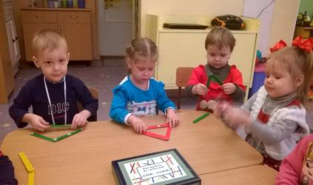
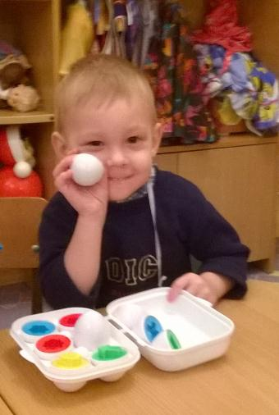
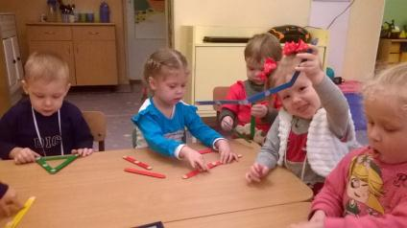
Вот как мы играем

Slide 15
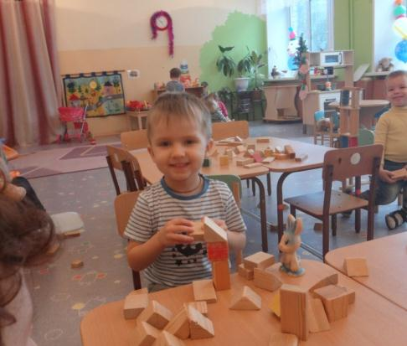
Домик для зайчика

Slide 16
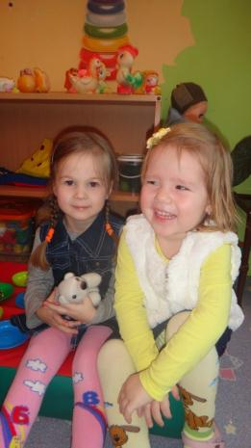
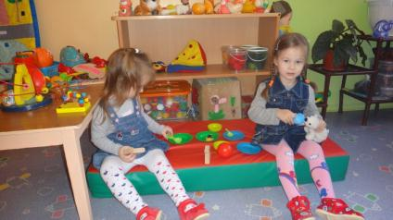
Пикник

Slide 17
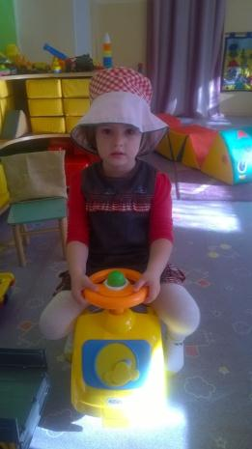
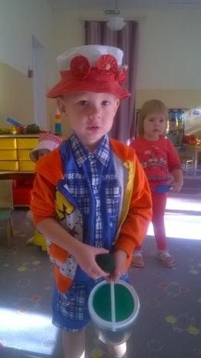
Вот какие мы серьезные в шляпах

Slide 18
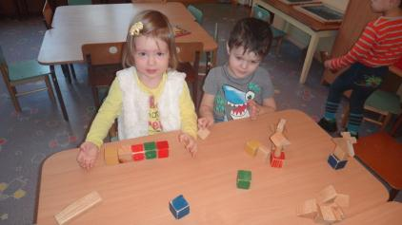
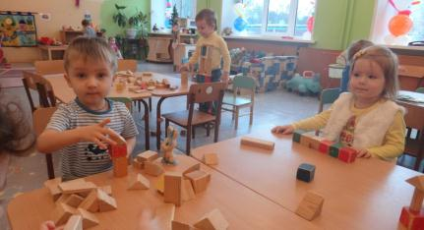
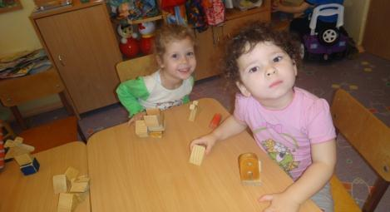
Наши постройки

Slide 19
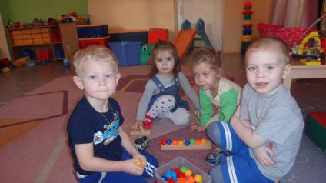
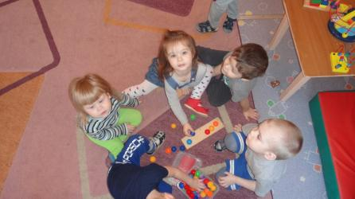
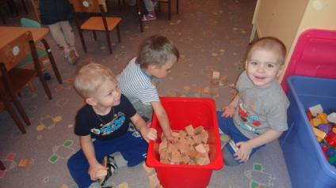

Slide 20
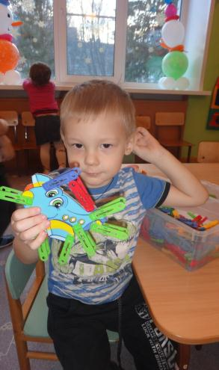
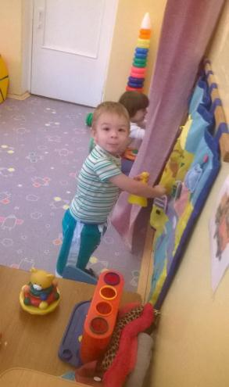

Slide 21
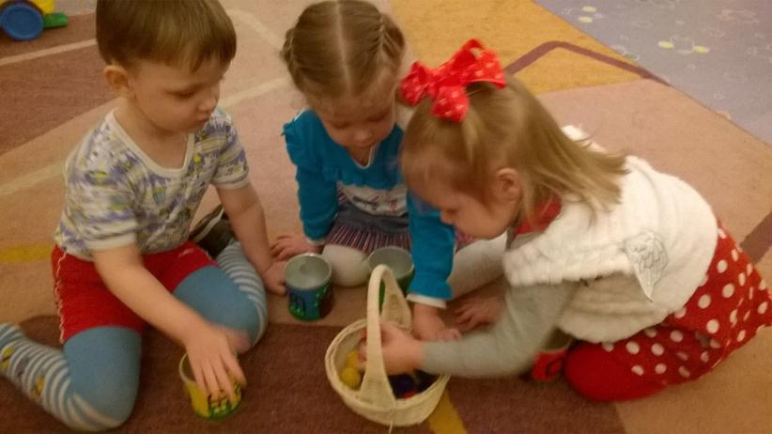
Что-то очень интересное

Slide 22
Спасибо за внимание!!!

